Slide 1
ADHERENCIA AL TRATAMIENTO EN LA FIBROSIS QUÍSTICA
Ianire Garay Pineda
Psicóloga – FQ Euskadi

Slide 2
OBJETIVOS
REFLEXIONAR
Factores que me han ayudado a conseguir una buena adherencia al tratamiento
Factores que han dificultado
PLANTEAR
¿Puedo mejorar mi adherencia al tratamiento?
CULPAR
JUZGAR

Slide 3
QUÉ ES LA ADHERENCIA AL TRATAMIENTO
Hasta mediados de los 90, término “cumplimiento”
Paciente como agente pasivo que cumple lo que el médico prescribe
MÉDICO PACIENTE

Slide 4
QUÉ ES LA ADHERENCIA AL TRATAMIENTO
Mediados de los 90 se cambia la terminología y empieza a utilizarse el término “adherencia”.
Idea de consentir o “adherir” a los tratamientos, con lo que se refleja un proceso activo de toma de decisión por parte de los pacientes.
PACIENTE MÉDICO

Slide 5
CARACTERÍSTICAS
1 . Refleja el papel activo del paciente/familia
Es una relación en dos direcciones
Preguntar, opinar, negociar…
2 . Se trata de un proceso
Aprendizaje
Ensayo y error

Slide 6
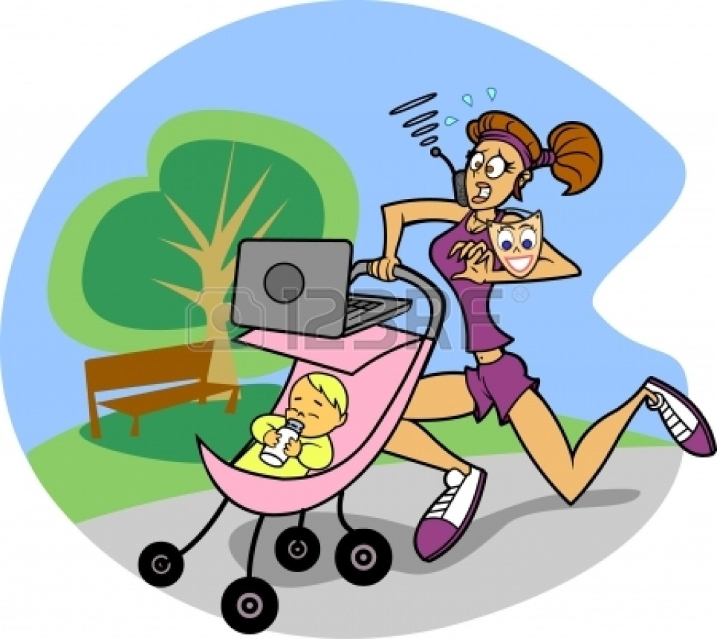
CARACTERÍSTICAS
3 . Influyen múltiples factores
Familiares, emocionales, ambientales…
Poner medios, buscar equilibrio

Slide 7
CARACTERÍSTICAS
4 . Es un continuo
Aquí y ahora
Cumple/no cumple
5 . Implica voluntad
Querer hacerlo, 50% del trabajo hecho

Slide 8
DATOS DE ADHERENCIA
Tratamientos con antibióticos es alta, 80-95%
Medicamentos nebulizados y enzimas pancreáticas, moderada a alta, 65-80%
Vitaminas, dieta, fisioterapia, la adherencia es del 40-55%
La adherencia a los tratamientos por parte de adultos con FQ parece ser bastante buena si se la compara con los datos publicados con referencia a otras enfermedades crónicas

Slide 9
FACTORES QUE FAVORECEN
INFORMACIÓN/ FORMACIÓN
Niños: formación padres, transmitir la cultura de la adhesión al niño
Mayores: la formación/ información pasará a ser su responsabilidad
COMPRENDER ACTUAR

Slide 10
FACTORES QUE FAVORECEN
SÍNTOMATOLOGÍA: ser consciente favorece que se sigan con mayor constancia los tratamientos
Como estoy bien no hace falta…
SIENTO ACTÚO
(Miedo, respeto…)

Slide 11
FACTORES QUE FAVORECEN
CONFIANZA EN EL TRATAMIENTO: Cuando se está convencido de la eficacia de los tratamientos.
En este punto toma relativa importancia la relación con personal sanitario (médicos, fisioterapeutas,…)
CREO ACTÚO

Slide 12
FACTORES QUE FAVORECEN
ACEPTACIÓN
Tolerar Actuar
FAMILIA
PACIENTE

Slide 13
FACTORES QUE FAVORECEN
NO TABÚ, NO OCULTACIÓN DE INFORMACIÓN
APOYO EN FAMILIA Y RED SOCIAL: hermanos, amigos, trabajo…

Slide 14
FACTORES QUE FAVORECEN
AUTONOMÍA
- Tomar conciencia de que soy responsable de mis acciones
- Crecer con autonomía y responsabilidades proporciona un grado de madurez para enfrentarse a la vida y para ser más feliz
¿CÓMO?
Creando hábitos y rutinas
Pequeñas responsabilidades

Slide 15
CUENTO PARA PENSAR
Un hombre encontró el capullo de una mariposa y se lo llevó a casa para poder verla cuando saliera de él. Un día, vio que había un pequeño orificio y, entonces, se sentó a observar por varias horas, viendo que la mariposa luchaba por poder salir de capullo. El hombre comprobó que forcejeaba duramente para poder pasar su cuerpo a través del pequeño orificio en el capullo, hasta que llegó un momento en el que pareció haber cesado la lucha, pues aparentemente no progresaba en su intento. Parecía que se había atascado.
Entonces el hombre decidió ayudar a la mariposa y con una pequeña tijera cortó al lado del orificio del capullo para hacerlo más grande y, de esta manera, por fin la mariposa pudiera salir de él. El hombre continuó observando, pues esperaba que en cualquier instante las alas se desdoblarían y crecerían lo suficiente para soportar al cuerpo. Ninguna de las dos situaciones sucedieron y la mariposa solamente podía arrastrarse en círculos con su cuerpecito hinchado y sus alas dobladas… Nunca pudo llegar a volar.
Lo que el hombre no entendió fue que la lucha requerida por la mariposa para salir por el diminuto agujero era para que las alas creciesen grandes y fuertes para poder volar.
“ “No hagas a los demás aquello que ellos puedan hacer por sí mismos.” Anna Mascaró

Slide 16
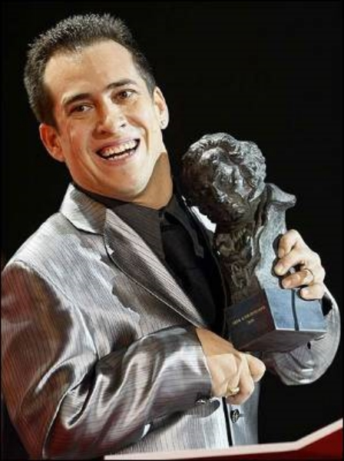
Juan Manuel Montilla, "El Langui“
“Gracias a mis padres por haberme hecho tan fuerte, por ponerme el Nesquick en lo más alto, para que yo me esforzara".

Slide 17
CONCILIAR LA ADHRENCIA AL TRATAMIENTO CON EL DÍA A DÍA
Crear hábitos y rutinas
Informar al entorno cercano
Priorizar
Adaptar a la propia “realidad” en la medida de lo posible
Reconocer el propio esfuerzo y auto-premiarse
Buscar apoyos – Dejarse ayudar

Slide 18
“Porque nadie puede saber por ti. Nadie puede crecer por ti. Nadie puede buscar por ti. Nadie puede hacer por ti lo que tú mismo debes hacer. La existencia no admite representantes.”
JORGE BUCAY

Slide 19
TÚ ERES EL PROTAGONISTA DE TU VIDA,
COGE LAS RIENDAS Y VIVE EL CAMINO
¡¡GRACIAS!!

